Slide 1

地
域の課題は
地
域で解決
コミュニティ（地域の）タイムライン
～地域防災力の向上と地域コミュニティの活性化に向けて～

Slide 2
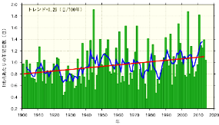
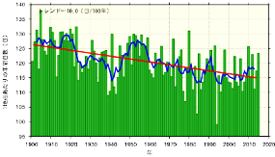

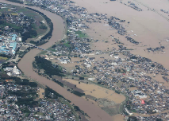
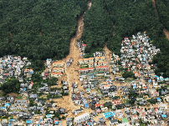
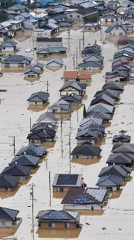
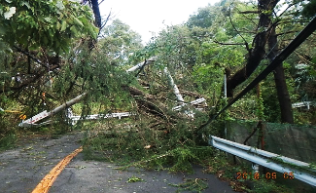
気候変動により豪雨災害のリスクが高まるとともに、災害の様相も激甚化しています。
今、日本で何が起きているか
雨
の降り方が変わってきています
現在、地球規模で温暖化が進んでいます。気候変動に関する政府間パネル（IPCC）第5 次評価報告書によれば、将来、温室効果ガスの排出に起因して、21 世紀末には世界の平均気温は上昇し、気候変動による影響のリスクが高くなると予測されています。
国内では、日降水量100ミリ 以上の日数が、1901 ～ 2017 年の期間で増加傾向にある一方で、日降水量 1ミリ以上の日数は減少しています。今後も比較的高水準の温室効果ガスの排出が続く場合、短時間強雨の頻度が全ての地域で増加すると予測されています。
雨の降り方が変わってきているんだね
日降水量 10ミリ以上の年間日数（1900年～2017年）
日洪水量 1ミリ以上の年間日数（1900年～2017年）
（出典）気象庁ホームページ
災
害が激甚化しています
鬼怒川の決壊による常総市の浸水（平成27年９月）
広島で発生した大規模土砂災害（平成26年８月）
台風第17 号等により湿った空気が流れ込み続けた影響で、関東地方・東北地方では記録的な大雨となった。茨城県常総市では鬼怒川の堤防が約200m にわたって決壊し、建物流失など住宅の全半壊約7,100 棟、広域浸水、長期湛水といった甚大な被害が発生した。
広島市安佐北区外では集中的な豪雨に見舞われた。この豪雨により土石流やがけ崩れが多数発生し、急傾斜地に隣接した住宅地を中心に死者76 名、住宅の全半壊約400 棟など、甚大な被害が発生した。
（出典：国土交通省ホームページ）
（出典：平成27年防災白書）
平成30年７月豪雨（西日本豪雨）で浸水した住宅（平成30年７月）
暴風によって道路を塞ぐ倒木（平成30年９月）
梅雨前線が日本付近に停滞し、また台風第７号が南海上に発生・北上して日本付近に暖かく非常に湿った空気が供給され続け、西日本を中心に全国的に広い範囲で記録的な大雨となり、多くの観測地点で降水量が観測史上１位を更新した。
この豪雨により、西日本を中心に、河川の氾濫、がけ崩れ等が発生し、死者223名、行方不明者8名、家屋の全半壊等20,663棟、家屋浸水29,766棟の極めて甚大な被害が広範囲で発生した。
また、断水が最大262,322戸発生するなど、ライフラインにも甚大な被害が発生し、住民の生活に多大な影響を及ぼした。
（出典：大阪府都市整備部事業管理室）
台風第21 号の接近・通過に伴って、特に四国や近畿地方では、暴風と猛烈な雨が降ったほか、高潮・高波による被害が顕著となった。
大阪府田尻町関空島（関西空港）では最大風速46.5 メートル、最大瞬間風速58.1 メートルの猛烈な風を観測し、観測史上第１ 位を記録した。また、最高潮位が大阪市では329 センチメートルなど、過去の最高潮位を超える値を観測した。
これら暴風や高潮の影響で、関西国際空港の滑走路の浸水をはじめとして、航空機や船舶の欠航、鉄道の運休等の交通障害、断水や電、電話の不通等ライフラインへの被害が発生しました。
（出典：国土交通省ホームページ）

Slide 3

過去に発生した災害をふりかえることで、避難に対する課題が見えてきます。
直近の災害（平成30年７月豪雨）をふりかえる
平成30年７月豪雨では、施設の能力を超える豪雨となり、避難が間に合わず200名以上の方が亡くなる極めて甚大な人的被害が広範囲で発生しました。
発災当時、被災地でどのようなことが起きていたか、中央防災会議で設置された「平成30年７月豪雨による水害・土砂災害からの避難に関するワーキンググループ」で分析されていますので、ふりかえってみました。
「避難」について
◆ 避難行動の有無
亡くなった方の多くは
避難行動をとっていなかった ことがわかります。
◆ なぜ避難をしなかったか（※洪水の可能性がある「低地」居住で自宅外へ避難しなかった人の回答）
避難しなかった方は 自分のところは大丈夫と災害リスクを正しく理解していない 可能性があります。
犠牲者が発生した「場所」
◆ 「洪水」「河川」での犠牲者発生場所と
浸水想定区域との関係
◆ 土砂災害による犠牲者発生場所と
土砂災害危険箇所との関係
犠牲者が発生した場所は、洪水による浸水が予想
されていた低い土地（浸水想定区域）や土砂災害の危険性が高い場所（土砂災害警戒区域）など
事前に災害リスクが高いと想定される場所で被害に遭われている のがわかります。

Slide 4
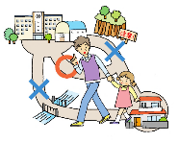
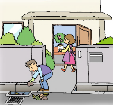



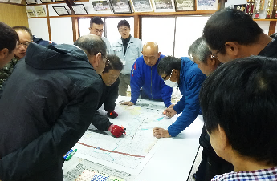
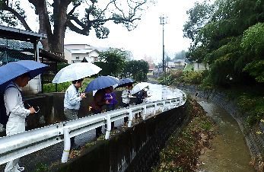
どうすれば家族や地域の人たちが災害から助かるのか、事前に地域で話し合うことが大切です。
なぜ、タイムラインが必要なのか
大規模な災害が「いつ」発生するかは誰にもわかりません。その「いつ」が我が身にふりかかったときに、何よりも大切な「命」を守らなくてはなりません。そのためには・・・
「地域の課題は地域で解決する」という意識・姿勢が最も重要になります。
特に地域の力が試されるのが災害時です。まず地域に水害・土砂災害など、どのようなリスクがあるのか、地域の中で共有し、家族や地域の人たちの命や財産をどのように守るのか、地域の中でしっかり考え、対応策を作っておくことが大切です。何より、地域の中で議論することが、いざという時に地域の中で助け合う第一歩になるのです。また、そのときに自治体や地域の企業・団体、有識者と一緒に考えることも大切です。
こうした地域での解決策を考えるひとつの方法が、
「コミュニティ（地域の）タイムライン」をつくることです。
タイムラインづくりを通じて、地域の中で顔の見える関係を築き、地域が災害に備えることで、いざという
ときに地域の防災力を最大限に発揮できます。
コ
ミュニティ（地域の）タイムラインってどんなもの？
台風の影響による大雨によって引き起こされる「洪水」や「土砂災害」の場合、気象情報からあらかじめ台風最接近（雨が強く降るとき）の時間を予測することができます。
一番危険な時間帯を予測できれば、災害が発生する前に事前に備えをして避難することにより身の安全を確保することが可能です。しかし、いざというときに、いつ、誰が、何をするのかを分かっていなければ、全く意味がありません。
そこで、災害発生に備えて、「個人」と「コミュニティ（自治会など）」が事前にとるべき防災行動について、「いつ」「誰が」「何をするか」を時系列に整理したものが「コミュニティ（地域の）タイムライン」です。
どの道順で避難するのが正解？
事前に何をしておけば？
近所の要支援者に声を
かけるのはいつごろ？
どんな情報が大事なの？
ステップ１
まずは何を決めておかなければいけないかを話し合います。
ステップ２
次はみんなで近くの川や山などの危険な場所や避難場所を確認したりします。
いつ、誰が、何を、どれだけ、どのように
しなければならないかみんなで話し合い
自治体と地域住民が一緒に避難路や
近所の危険箇所を確認
ステップ３
最後に、みんなで話し合って決めた行動項目を表にまとめます。
これで終わり。
◆コミュニティ（地域の）タイムラインのイメージ
いつ
何をきっかけに
誰が
時期 | 情報 | 防災行動
 |  | 個人 | 地域（自治会）
台風最接近の ２～３日前 | 気象情報 | 事前にハザードマップを確認 非常持出袋の確認 | 地域連絡網の準備 安否確認方法の確認
台風最接近の １日前 | 気象情報 | 鉄道、バスなどの運行情報確認 非常持出袋を玄関に準備 | 要配慮者へ声掛け
台風最接近の 数時間前 | 避難指示 | 指定緊急避難場所へ避難開始 | 指定緊急避難場所へ避難開始 要配慮者の見回り・支援の開始
台風最接近 |  | 避難が完了 | 地域全員の無事を確認
何を

Slide 5
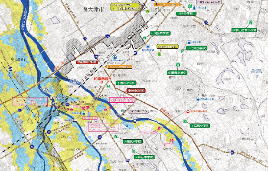
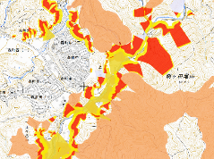


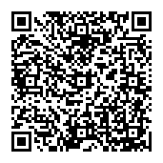
ハ
ザードマップって何？
土
砂災害警戒区域って何？
ハザードマップは、水害・土砂災害等の自然災害による被害を予測し、その被害範囲を地図として表したものです。災害の発生が予測される範囲や被害程度、さらには避難経路、避難場所などの情報が地図上に図示されます。
土砂災害のおそれがある区域では、都道府県が土砂災害警戒区域等を設定します。平成26 年の土砂災害防止法改正により、都道府県による基礎調査結果の公表が義務付けられました。
大阪府では、平成28年９月に全区域指定を完了しました。
【土砂災害警戒区域（イエローゾーン）】
急傾斜地の崩壊等が発生した場合に、住民等の生命又は身体に危害が生じるおそれがあると認められる区域であり、危険の周知、警戒避難体制の整備が行われます。
避難場所や避難経路が記載されています
どうすれば家族や地域の人たちが突然の水害や土砂災害から助かるのか、事前に地域で話し合うことが必要です。
【土砂災害特別警戒区域（レッドゾーン）】
急傾斜地の崩壊等が発生した場合に、建築物に損壊が生じ住民等の生命又は身体に著しい危害が生ずるおそれがあると認められる区域で、特定の開発行為に対する許可制、建築物の構造規制等が行われます。
着色部分は、河川から溢れて浸水するエリアです。
◆ コミュニテイ（地域の）タイムライン導入による効果
１．あらかじめ、災害時の行動を決めて整理しておくことで、いざというとき、落ち着いて適切に行動することが
できます。
２．地域の皆さんが顔を合わせて地域のルールを自ら決めて共有するとともに、実践的な訓練等を実施することで、
自助・共助の意識が高まります。
３．住民参加型の取組みプロセスを通じて、地域の良好な関係づくり、地区の実情に応じたきめ細かい街づくりに
寄与します。
タイムライン（事前防災行動計画）という重要な考え方
タイムラインとは、災害の発生を前提に、防災関係機関が連携して災害時に発生する状況を予め想定し共有した上で、「いつ」、「誰が」、「何をするか」に着目して、防災行動とその実施主体を時系列で整理した計画であり、事前防災行動計画とも言います。国、地方公共団体、企業、住民等が連携してタイムラインを策定することにより、災害時に連携した対応を行うことができます。
2012年10月29日、米国ニュージャージー州・ニューヨーク州に上陸したハリケーン・サンディは、大都市を直撃、地下鉄や地下空間への浸水をはじめ、交通機関の麻痺、ビジネス活動の停止など、近年発生した災害の中でも極めて甚大な被害をもたらしました。ニューヨーク州知事らは、「被害の発生を前提とした防災」として事前にタイムラインを策定し、タイムラインをもとに住民避難に対する対策を行ったことで、ハリケーンによる被害を最小限に抑えることが出来ました。
タイムラインに基づき地下鉄を事前に
通行止め
（出典：「サンディ」国交省・学会合同調査団）
おおさかタイムライン防災プロジェクト（大阪府）
https://www.pref.osaka.lg.jp/kasenseibi/osakatimelineproject/index.html
大阪府内でもこの「タイムライン」の取り組みが進んでいます！
ぜひ、こちらもチェック！
大阪 タイムライン

Slide 6

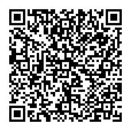
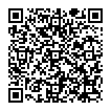
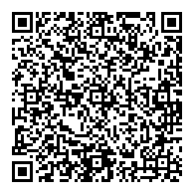


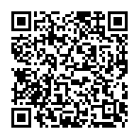

コミュニティ（地域の）タイムラインをどうやって作ればいいの？
コミュニティタイムラインを作るために、いちから地域の人たちを集めるのは難しいかもしれません。そこで、もともとある自治会や地域の集まり、自治体（市町村など）との会議などを活用してつくるのが最も効果的であると考えます。
♦検討ステップのイメージ
・地域の災害リスクについて
・大雨などの際に出される防災気象情報について
・避難情報の意味について
STEP①
知識の共有
自治体職員の説明
30分程度
STEP②
行動を考える
・台風前の行動を個別に書き出す。
・書き出した行動を参加者全員で共有する。
地域の方々の作業
30分~1時間程度
STEP③
一覧表にする
・皆さんの意見をまとめて一覧表にする。
・内容をチェックして地域に配布する。
（ハザードマップと一緒に保管するとよい）
後日の作業
自治会の方数名でチェック
（再度、集まってチェックも可）
STEP④
使う・訓練する
・台風接近に際して実際に使ってみる。
・地域の訓練などで活用する。
活用と見直しを
継続的に繰り返す
大阪府、国土交通省、気象庁などでは、水害、土砂災害、津波などに関する様々な防災情報をホームページで公開しています。
まずは知ってほしい防災情報
適切に避難するためには、正確に防災情報を知ることが大切です。ただし、「知っている」だけでは、いざというときに混乱するかもしれません。普段から防災情報が掲載されているホームページを見る「習慣」をつけていただき、命を守る避難行動に役立ててください。
【事前の準備のための情報】
【災害が迫っているときに確認する情報】
●自分の住んでいる場所のハザードマップを確認したい！
国土交通省ハザードマップポータルサイト（国道交通省）
https://disaportal.gsi.go.jp/
●大阪府内の気象警報・注意報の発表状況を確認！
気象警報・注意報（気象庁）
https://www.jma.go.jp/bosai/warning/#area_type=offices&area_code=270000
ハザードマップ
大阪 気象警報
●自分の住んでいるところの洪水浸水想定区域図を確認したい！
洪水浸水想定区域図（大阪府）
https://www.pref.osaka.lg.jp/kasenseibi/keikaku/kozuishinso.html
●土砂災害警戒情報等の発表状況を確認！
土砂キキクル（大雨警報（土砂災害）の危険度分布）（気象庁）
https://www.jma.go.jp/bosai/risk/#zoom:9/lat:34.660322/lon:135.419540/colordepth:normal/elements:land
大阪 洪水浸水想定
キキクル
●自分の住んでいるところの洪水リスクが知りたい！
大阪府洪水リスク表示図（大阪府）
http://www.river.pref.osaka.jp/
●大阪府内の雨量、河川水位、港湾潮位などの情報を確認！
大阪府河川防災情報（大阪府）
http://www.osaka-kasen-portal.net/suibou/index.html
大阪 洪水リスク
大阪 河川防災情報
●自宅付近の土砂災害警戒区域・特別警戒区域が知りたい！
大阪府内の土砂災害防止法の指定状況（大阪府）
https://www.pref.osaka.lg.jp/damusabo/dosyahou/sitei.html
●大阪府内の土砂災害の危険度などを確認！
大阪府土砂災害の防災情報（大阪府）
http://www.osaka-bousai.net/sabou/Index.html
大阪 土砂災害
大阪 土砂災害防災情報
お問い合わせ先
●お住まいの地区にどんな災害リスクがあるか詳しく知りたい！！
大阪府の最寄りの土木事務所（地域支援・企画課）にお尋ねください。
池田土木事務所 | 072-752-4111 | 富田林土木事務所 | 0721-25-1131
茨木土木事務所 | 072-627-1121 | 鳳土木事務所 | 072-273-0123
枚方土木事務所 | 072-844-1331 | 岸和田土木事務所 | 072-439-3601
八尾土木事務所 | 072-994-1515
●大阪府が進めているタイムライン防災について知りたい！！
都市整備部河川室（河川整備課 計画グループ）にお尋ねください。
〒540-8570
大阪市中央区大手前2丁目
電話番号：06-6944-7592

